Slide 1

Confidential
〇〇における“〇〇〇〇〇〇”のご提案
〇〇株式会社 〇〇さま 202X. XX.XX

Slide 2
提案概要

Slide 3
〇〇に対しての〇〇〇〇を実行し
業務効率UPを図ります
詳細説明を入れ込みます。詳細説明を入れ込みます。詳細説明を入れ込みます。
詳細説明を入れ込みます。詳細説明を入れ込みます。詳細説明を入れ込みます。詳細説明を
入れ込みます。
詳細説明を入れ込みます。詳細説明を入れ込みます。詳細説明を入れ込みます。
詳細説明を入れ込みます。詳細説明を入れ込みます。詳細説明を入れ込みます。
詳細説明を入れ込みます。詳細説明を入れ込みます。

Slide 4
解決する課題

Slide 5



〇〇業務における課題
解決しようとしている課題、業務担当者が直面している課題を挙げる。
ここではより具体的に「どんな課題」「どんな状況」などを説明する。
〇〇によって
コストがかかってしまっている
〇〇によって
各人に任せきりで生産性が悪い
〇〇によって
受注率が低くなっている
上記課題の詳細説明を記載
上記課題の詳細説明を記載
上記課題の詳細説明を記載

Slide 6



解決策のご提案
〇〇〇〇によってコスト削減を行い、〇〇〇〇との相乗効果により生産性を向上。
さらに、〇〇〇〇により受注率まで向上させ、売上の最大化を図ります。
〇〇ツールの導入
〇〇の代行・支援
〇〇の分析・PDCA
上記、サービスの特徴の詳細の説明を
ここに記載する。
商談で説明する補足説明を簡単に示す。
上記、サービスの特徴の詳細の説明を
ここに記載する。
商談で説明する補足説明を簡単に示す。
上記、サービスの特徴の詳細の説明を
ここに記載する。
商談で説明する補足説明を簡単に示す。

Slide 7
解決策の根拠と理由

Slide 8



解決策の根拠 ①｜サポート体制
このページ以降の3ページについては、
解決策の根拠やクライアントのゴールを達成できる理由を説明するページにしましょう。
導入目的と施策の整理
推進体制の構築
戦略・施策・計画立案
詳細説明詳細説明
詳細説明詳細説明
詳細説明詳細説明

Slide 9
解決策の根拠 ②｜強み
弊社は〇〇〇〇に特化しています。
〇〇の他社Aのや〇〇に強みをもつ他社Bとは異なり、〇〇を提供価値としています。
項目 | 他社A | 他社B | 自社
役割 | 説明を記載。説明を記載。 説明を記載。説明を記載。説明を記載。 説明を記載。説明を記載。 | 説明を記載。説明を記載。 説明を記載。説明を記載。説明を記載。 説明を記載。説明を記載。 | 説明を記載。説明を記載。 説明を記載。説明を記載。説明を記載。 説明を記載。説明を記載。
できること | 説明を記載。説明を記載。 説明を記載。説明を記載。説明を記載。 説明を記載。説明を記載。 | 説明を記載。説明を記載。 説明を記載。説明を記載。説明を記載。 説明を記載。説明を記載。 | 説明を記載。説明を記載。 説明を記載。説明を記載。説明を記載。 説明を記載。説明を記載。
提供価値 | 説明を記載。説明を記載。 説明を記載。説明を記載。説明を記載。 説明を記載。説明を記載。 | 説明を記載。説明を記載。 説明を記載。説明を記載。説明を記載。 説明を記載。説明を記載。 | 説明を記載。説明を記載。 説明を記載。説明を記載。説明を記載。 説明を記載。説明を記載。

Slide 10
解決策の根拠 ③｜費用対効果
〇〇の場合の提供内容
想定効果
費用
00万円 ※月額オプションなし
〇〇名の平均値推移
アプローチ 月600件/人
〇〇〇〇
提供内容の詳細説明を記載します
商談数
16件 2.6%
商談数
18件 3.0%
〇〇〇〇
提供内容の詳細説明を記載します
受注数
3件 18.7%
商談数
5件 27.7%
〇〇〇〇
提供内容の詳細説明を記載します
〇〇〇〇
提供内容の詳細説明を記載します
2件×100万円が継続的に増加
ROI = 280%（ 200万円÷70万円）

Slide 11
メリット・導入効果

Slide 12
メリット
〇〇をプロに依頼することで、〇〇時間の短縮による生産性向上と
〇〇〇〇によるコスト削減が見込めます。
〇〇〇〇による
コスト削減
〇〇〇〇による
生産性向上
上記、サービスの特徴の詳細の説明を
ここに記載する。
商談で説明する補足説明を簡単に示す。
上記、サービスの特徴の詳細の説明を
ここに記載する。
商談で説明する補足説明を簡単に示す。

Slide 13
導入効果｜ コスト削減・生産性向上
〇〇〇〇によって、新人の教育コストを削減。
〇〇〇〇により、XXXXの準備の業務時間の削減も実現し、生産性の向上に貢献。
新人教育コストの削減
XXXX準備の業務時間削減
60時間
40%削減
1時間
92%削減
36時間
5分
導入後
導入前
導入後
導入前
導入効果の詳細説明を記載。
なぜ、どうやってなど具体的にイメージできるように
導入効果の詳細説明を記載。
なぜ、どうやってなど具体的にイメージできるように

Slide 14
料金
支援する内容によって、契約期間と料金が変わります。
基本的には3ヶ月単位でのご契約となっておりますが、ニーズに合わせて対応が可能です。
プラン | ページ単価 | 対応領域 | 期間 | こんな方におすすめ
Aプラン | XX,000円〜 | 〇〇〇〇 | 3ヶ月 | 〇〇〇〇がわからない
Bプラン | XX,000円〜 | 〇〇〇〇 | 6ヶ月 | 〇〇〇〇部分の支援をしてほしい
Cプラン | XX,000円〜 | 〇〇〇〇 | 12ヶ月 | 1から設計をお願いしたい
14

Slide 15
補足情報

Slide 16
ご利用の流れ
お問い合わせ お問い合わせフォームよりお気軽にご連絡ください。
ヒアリング・ご提案 約1時間のヒアリングを実施、提供内容・料金をご提案します。
補足説明がある場合は
挿入します。
ご契約 契約書の締結後、スケジュールと改善フローをご案内します。
前提整理・分析 活用場面と課題を踏まえ、〇〇の改善を行います。
〇〇作成 〇〇を中心に作成と改善を行います。
ご納品 最終稿をご確認頂き、問題なければご納品となります。

Slide 17
FAQ
Q. 基本プランに含まれるのは〇〇のみでしょうか？
  質問に対する回答をここに記載。商談を重ねるにつれて質問はどんどん変わっていくので、
  随時FAQはアップデートしていきます。
Q. 料金の支払いは納品してもらった後でしょうか？
  質問に対する回答をここに記載。商談を重ねるにつれて質問はどんどん変わっていくので、
  随時FAQはアップデートしていきます。
Q. 〇〇しなかった月もオプション料金は発生しますか？
  質問に対する回答をここに記載。商談を重ねるにつれて質問はどんどん変わっていくので、
  随時FAQはアップデートしていきます。

Slide 18
会社概要
会社名 | ｜ 株式会社〇〇〇〇 （株式会社〇〇〇〇）
所在地 | ｜ 大阪府大阪市〇〇〇〇〇〇〇〇
代表 | ｜ 代表取締役 山田 花子
設立 | ｜ 〇〇〇〇年〇〇月
従業員数 | ｜ 〇〇〇〇名 （2022年〇〇月時点）
事業 | ｜ 〇〇〇〇事業 - 〇〇〇〇サービス『〇〇〇〇』 - 〇〇〇〇サービス『〇〇〇〇』 - 〇〇〇〇メディア『〇〇〇〇』 XXXX 事業 - XXXXクラウド『XXXX』 - XXXXツール『XXXX』
ロゴ

Slide 19
失礼します！ここからはPRです！

Slide 20
資料作成代行サービス
これより前のページまでがテンプレで、ここからPRです！

Slide 21



c-slideの特徴
c-slideは、資料作成のプロが資料の構成からデザインまでをご提案します。
独自のオペレーション体制により、業界最安水準で最短2日でご納品が可能です。
構成からデザインまで
PPT資料作成のプロデザイナーが
資料の目的に最適な構成から
デザイン（見せ方）までをご提案
¥3,000/Pからご提供
最安値水準のページ単価¥3,000から
ご提供。オプション料金一切なしで
かかる費用はページ単価のみ
最短2日で納品可能
リデザインのみのライトプランの場合
資料のご共有から初稿提出まで
最短2日で対応可能

Slide 22


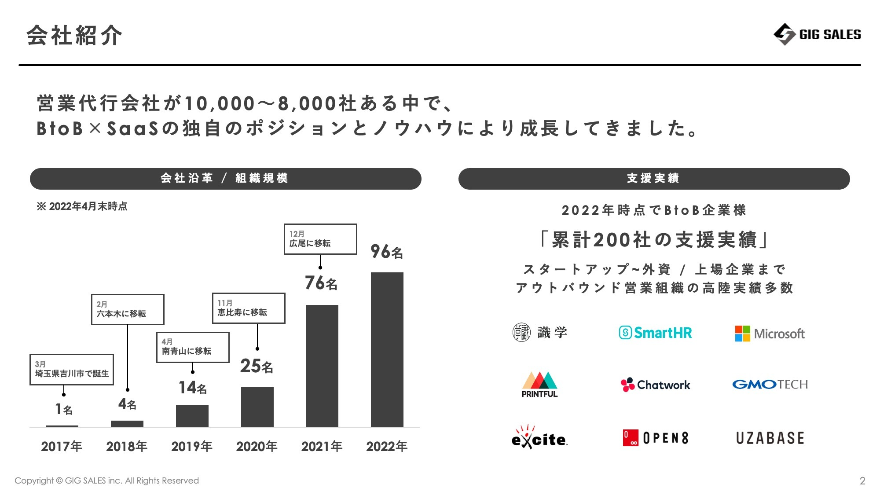
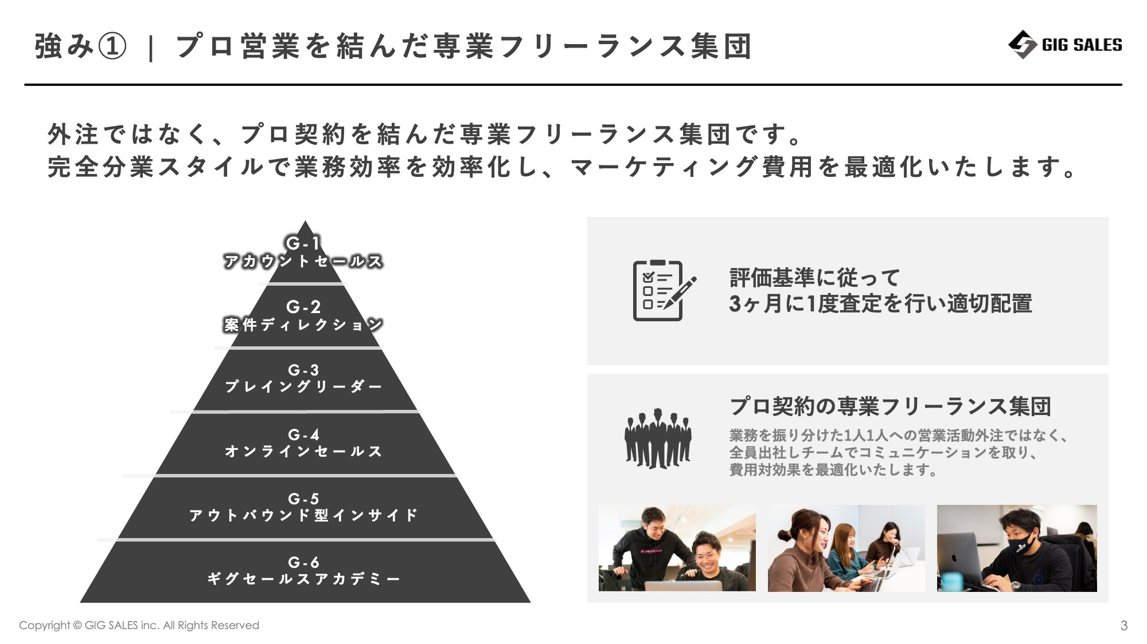
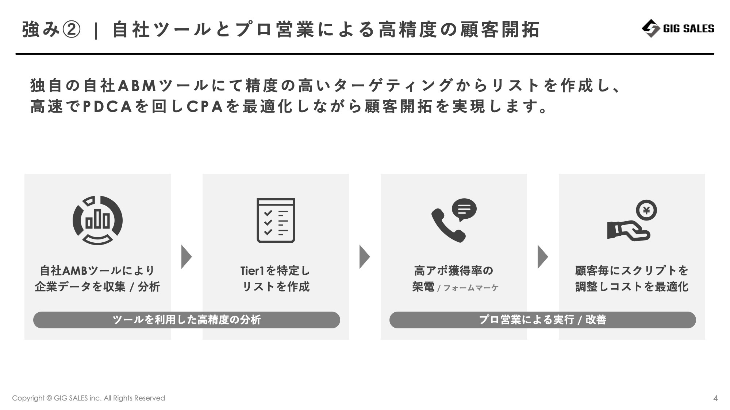
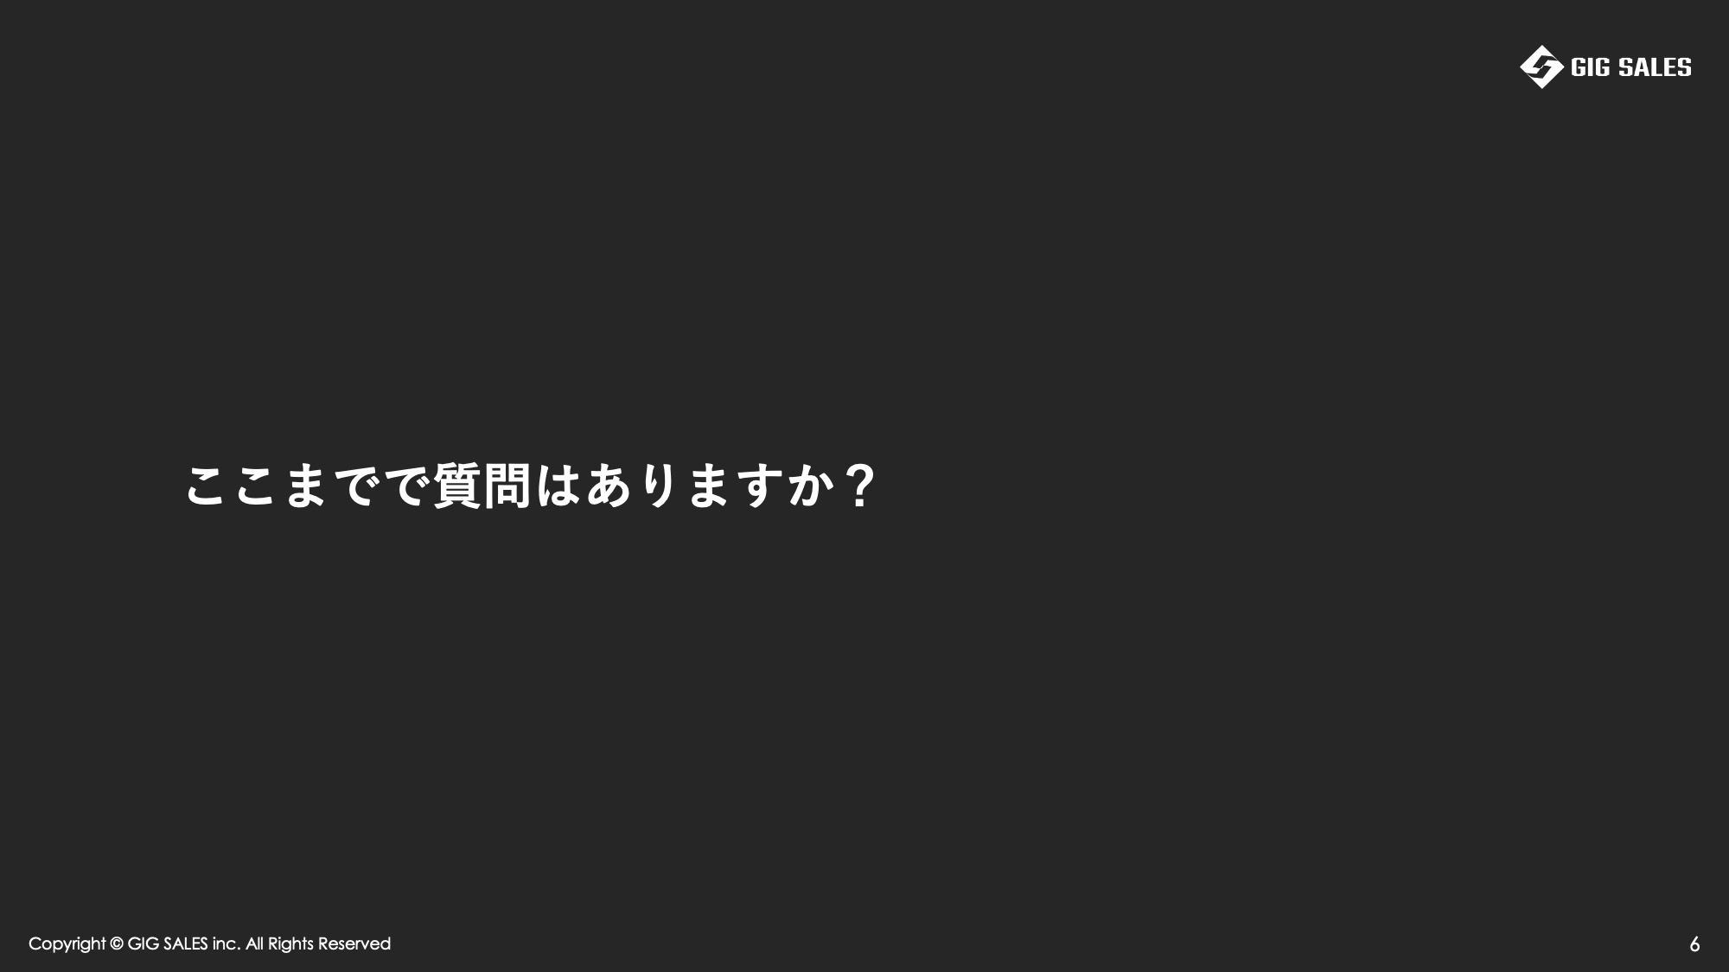
ご利用事例
ギグセールス株式会社 BtoBアウトバウンドチャネル構築サービス DORIRU Cloud運営
セールス部 加藤 秀紀様
アカウントセールスの営業の標準化に繋がりました。
依頼背景・課題感
これまでアカウントセールスの初回商談は、役員クラスが
行ってきましたが、彼らの営業手法は属人的で他のメンバーでは
同じ成果を出すことができていませんでした。
そこで、資料というコンテンツを利用して商談フローを統一し
誰でも彼らと同じように商談が進められないかと考えていました。
満足度・評価
担当の方に模擬商談をさせていただき、実際の商談フローと同じ
構成の資料を作成いただいたのですが、弊社のメンバーと同等の
事業理解をされていたことに驚きました。普段役員が口頭で
伝えていた見込み顧客に刺さるポイントを資料に追加いただき、
だれでも役員クラスと同じような訴求ができるようになりました。

Slide 23
料金プラン
業界最安水準のページ単価¥3,000からお受けすることが可能です。
オプション料金は一切かからず、グラフ作成や特急での制作も料金に含まれています。
プラン | ページ単価 | 対応領域 | 制作期間 | こんな方におすすめ
ライトプラン | 3,000円 | リザインのみ | 2〜5日 | 既存の資料があり、 デザインだけを変えてほしい
スタンダードプラン | 5,000円 | ページ調整 リデザイン | 3〜7日 | 既存の資料があるが、 構成から変えてほしい
ハイエンドプラン | 8,000円〜 | ヒアリング ストーリー設計 | 5〜10日 | 既存の資料の有無に関わらず 構成から提案が欲しい

Slide 24


ご不明点はお気軽にご相談くださいませ。
打ち合わせのご予約も可能です。
「c-slide」もしくは「シースライド」で検索！

